Slide 1


Xử lý biệt lệ trong C#

Slide 2
Nội dung
Tại sao phải xử lý biệt lệ
Các cấp độ lỗi thường gặp: biên dịch, runtime, logic
checked error, unchecked error

Slide 3
Tại sao phải xử lý biệt lệ
Trong quá trình thực thi phần mềm sẽ có những lỗi phát sinh mà trong quá trình coding ta đã dự đoán hoặc chưa dự đoán được
Có những lỗi được phát sinh do Application Exception hoặc do SystemException
Việc kiểm soát các biệt lệ giúp cho phần mềm tiếp tục hoạt động nếu lỗi xảy ra hoặc cũng đưa ra các gợi ý bên phía User Problem

Slide 4
Các cấp độ lỗi thường gặp
Lỗi biên dịch
Lỗi runtime exception
Lỗi logic exception – sai nghiệp vụ yêu cầu

Slide 5
Checked error, unchecked error
unchecked error

Slide 6
Checked error
try Block
try
{
//Code that may cause Exception
}

Slide 7
Checked error
catch Block
try
{//code that may cause exception
}
catch (ArithmeticException ex1)
{//Process Exception here
}
catch (EvaluateException ex2)
{//Process Exception here
}

Slide 8
Checked error
The throw statement
if (n < 0)
{
ArithmeticException ex1 =
new ArithmeticException("n
must greater than Zero");
throw ex1;
}

Slide 9
Checked error
finally Block
The finally block contains code that always executes, whether or not any exception occurs
try
{//code here
}
finally
{//do something
}

Slide 10
Checked error
Define New Exception
class CMyException : ApplicationException
{
private Exception innerException;
private string m_strMsg;
public string CustomMessage
{get { return this.m_strMsg; }
set { this.m_strMsg = value; }
}
public CMyException(){ }
public CMyException(string strMsg,Exception ex)
{ this.m_strMsg = strMsg;
this.innerException = ex;
}
}

Slide 11
Checked error
Define New Exception
try
{ int t = 0,n=5;
n = n / t;
}
catch (Exception ex)
{
CMyException myEx=new CMyException
("Lỗi rồi", ex.InnerException); MessageBox.Show(myEx.CustomMessage);
}

Slide 12
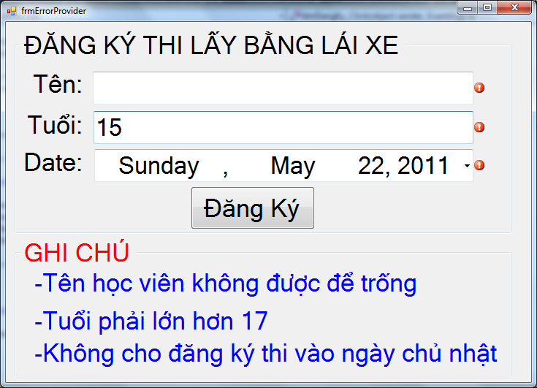
Checked error
Error provider

Slide 13
Checked error
Control | Name
TextBox | txtName
TextBox | txtAge
DateTimePicker | dateTimePicker1
Button | btnDangKy
ErrorProvider | errorProvider1

Slide 14
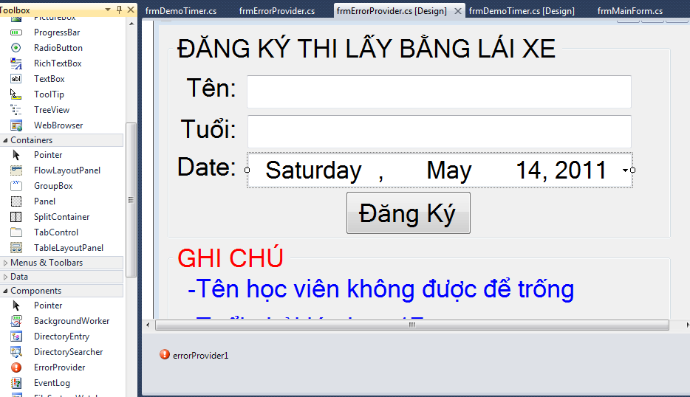
Checked error

Slide 15
Checked error
private bool validateName(){
bool bValid = true;
txtTen.Text.Trim();
if (txtTen.Text == ""){
bValid = false;
errorProvider1.SetError(txtTen, "Tên không được để trống");
}
else{ errorProvider1.SetError(txtTen, "");
}
return bValid;
}

Slide 16


Hey! Coding is easy!
END

